Slide 1
Игра:
“Little world”
Штодина Елизавета, Бачурина Елизавета,
Игнатов Иван

Slide 2
План презентации
Идея проекта
Описание игры
Задачи проекта
Использованные технологии
Возможности для доработки
Показ работы игры
Вопросы
Выводы

Slide 3

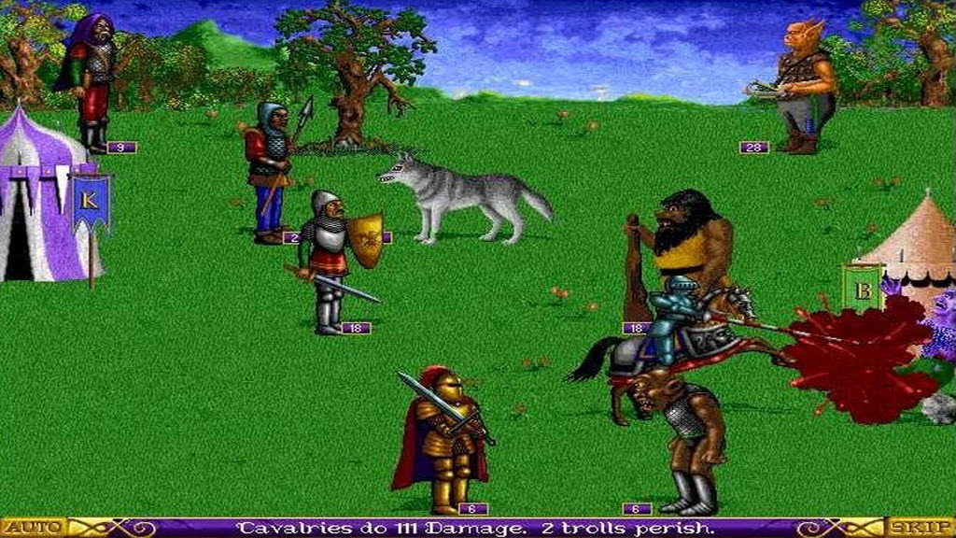
Идея проекта
Нам всем нравится игры , похожие на RPG с пошаговой боевкой. Вот мы и решили сделать что-то подобное

Slide 4

Описание игры
Карта с возможностью перемещения
Пошаговые бои
Разновидные враги
Музыка

Slide 5

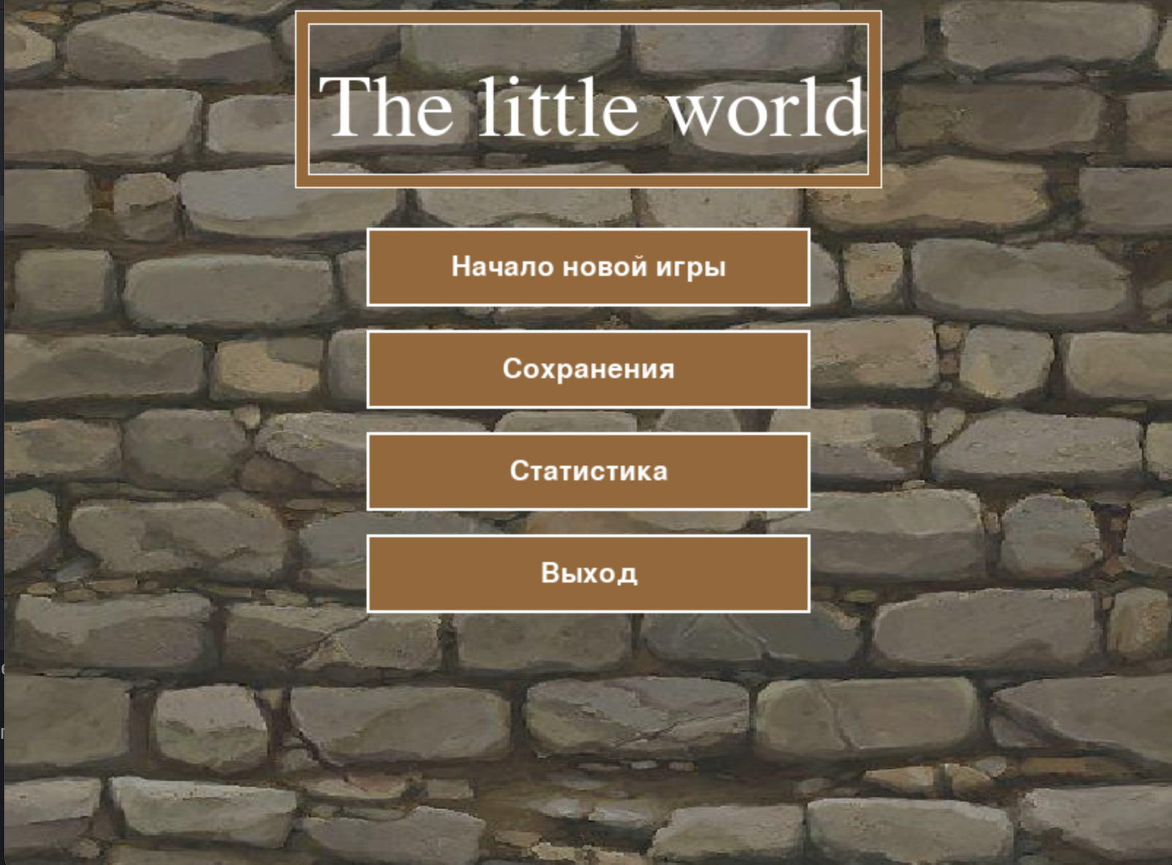
Задачи проекта
Меню и структура
Удобное и понятное меню

Slide 6
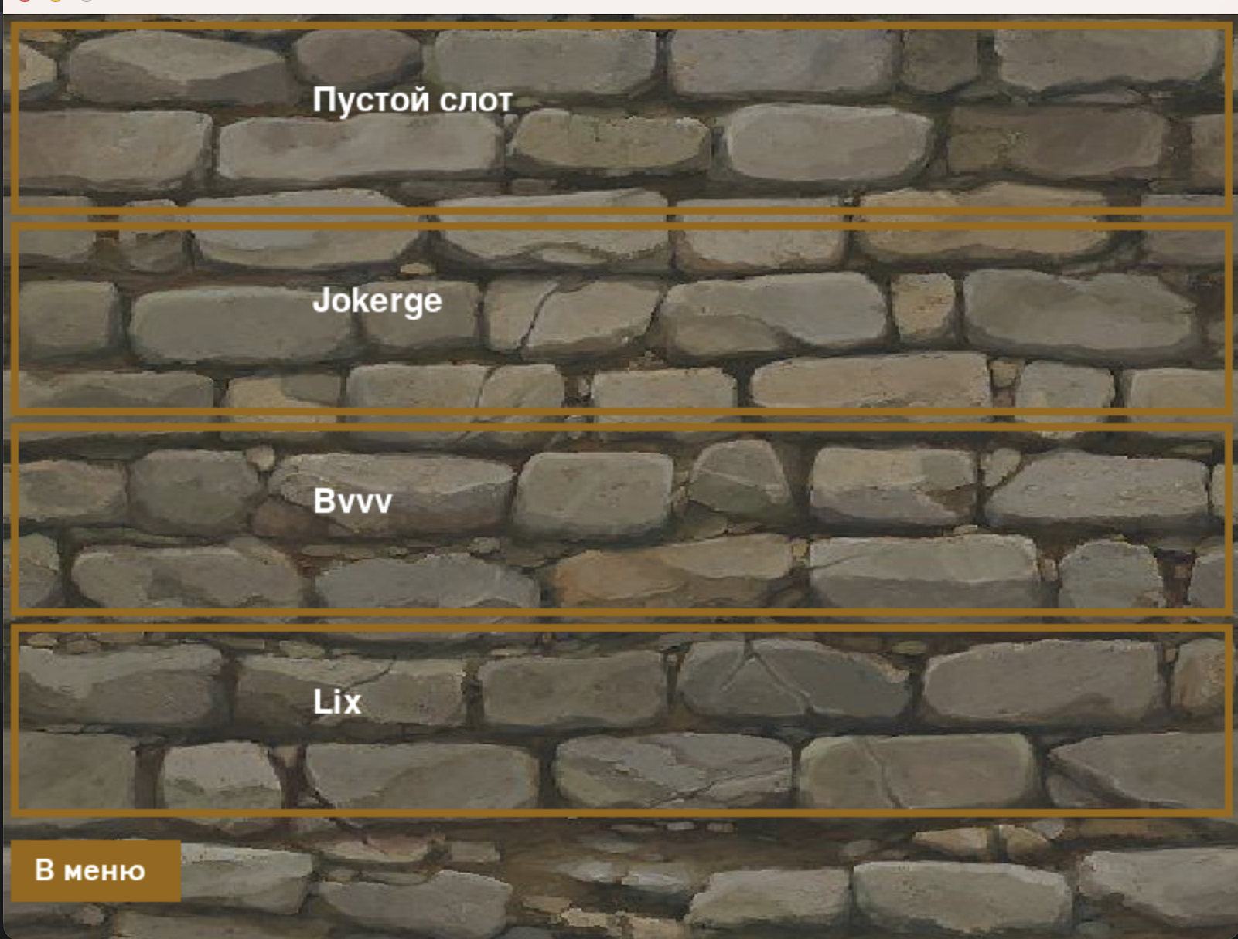
Задачи проекта
Меню и структура
Возможность сохраняться

Slide 7
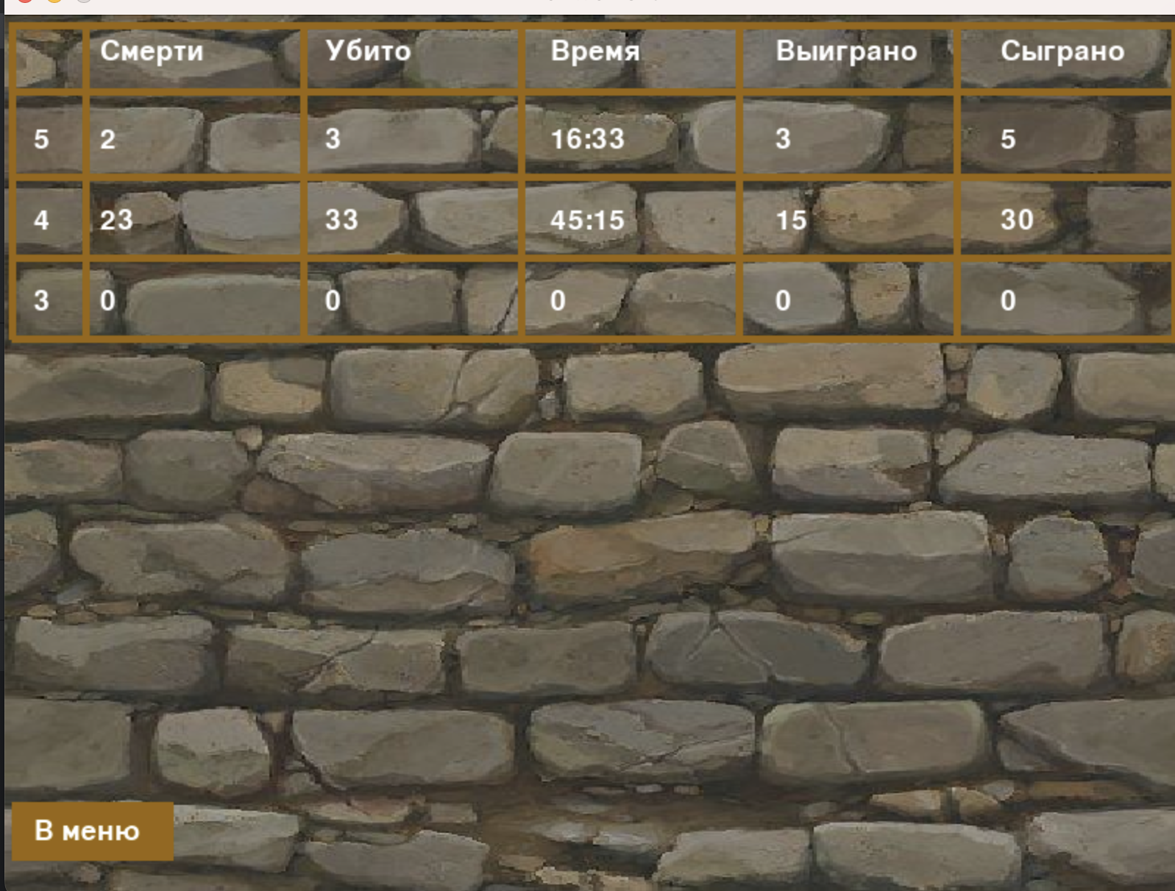
Задачи проекта
Меню и структура
Статистика игр

Slide 8
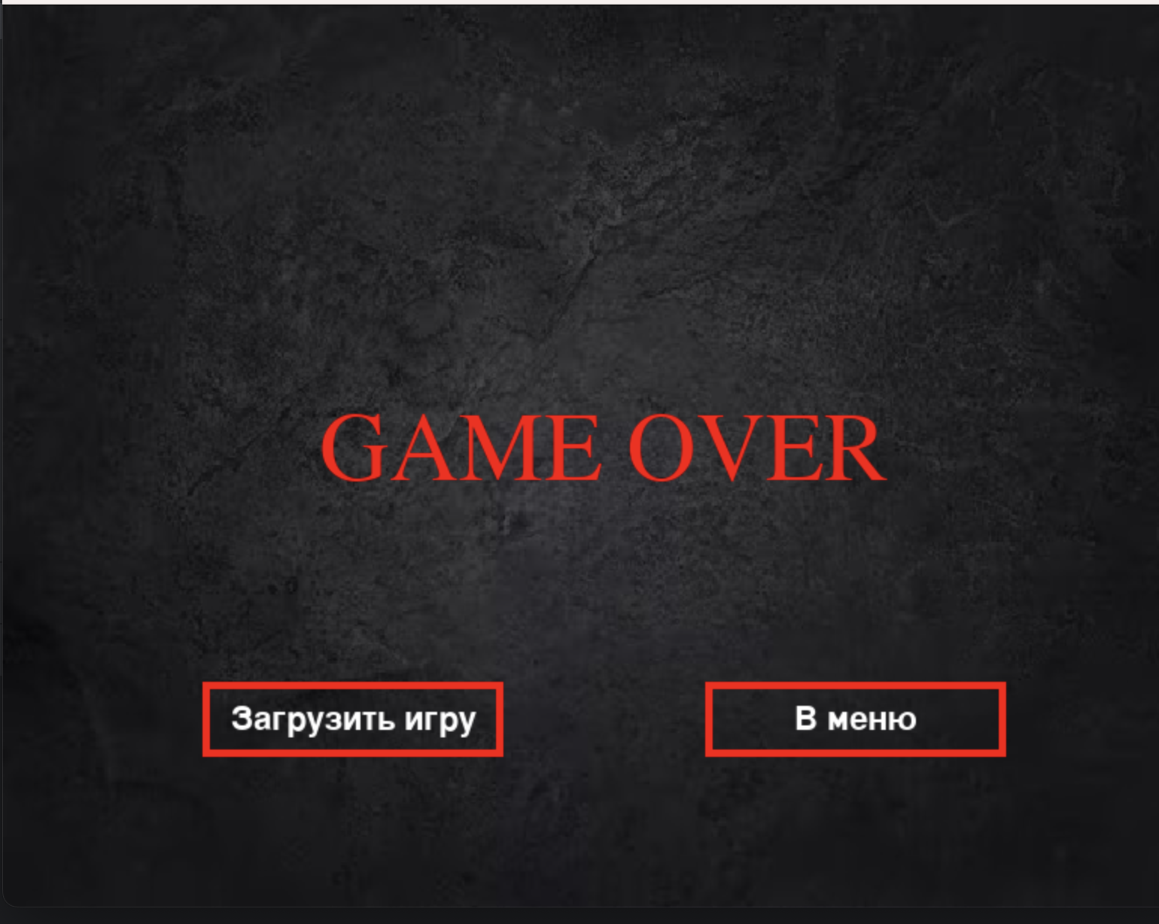
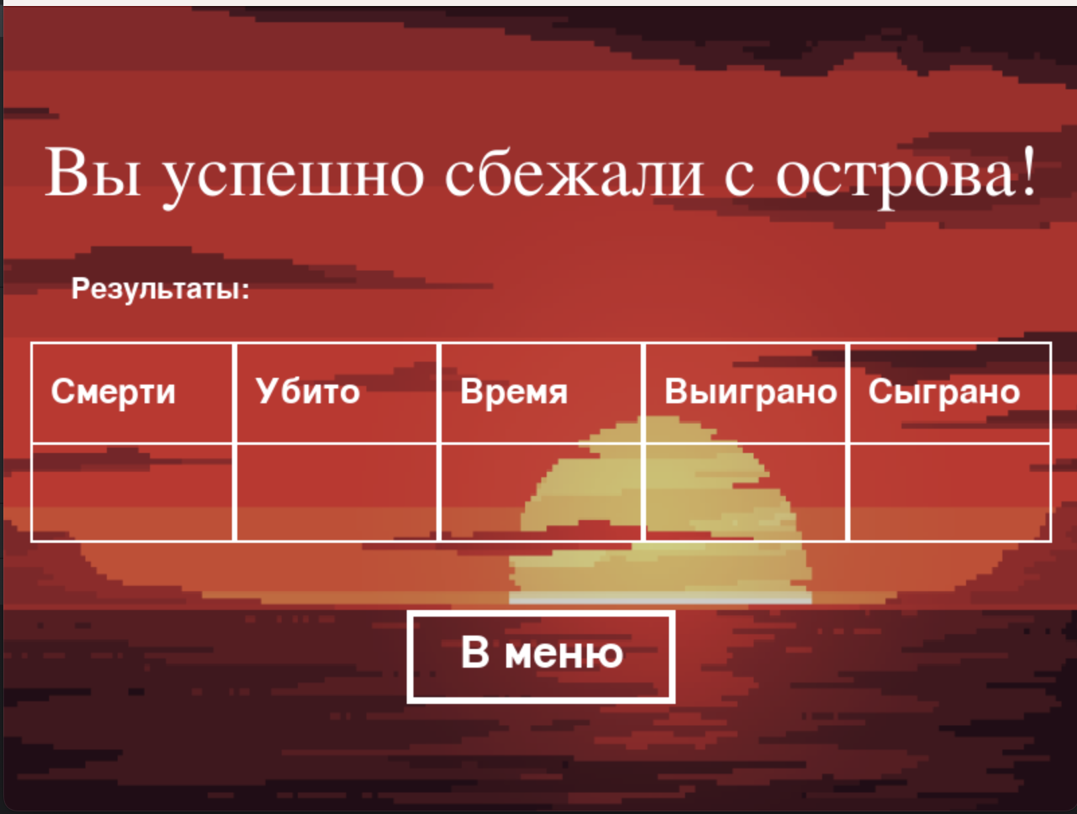
Конечные окна
Меню и структура

Slide 9

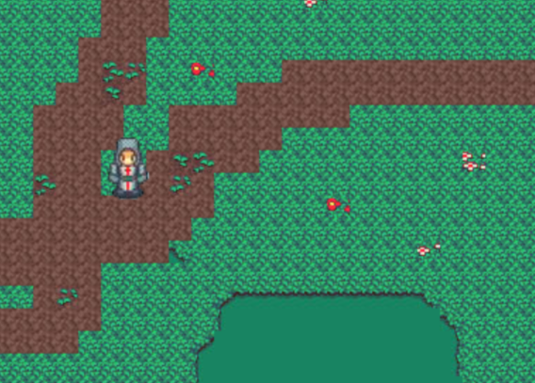
Задачи проекта
Карта и персонаж
Карта 60 Х 60 , главный герой - рыцарь, есть дороги , растительность. По краям карта окружена лесом. Персонаж ходит при нажатии на экран

Slide 10
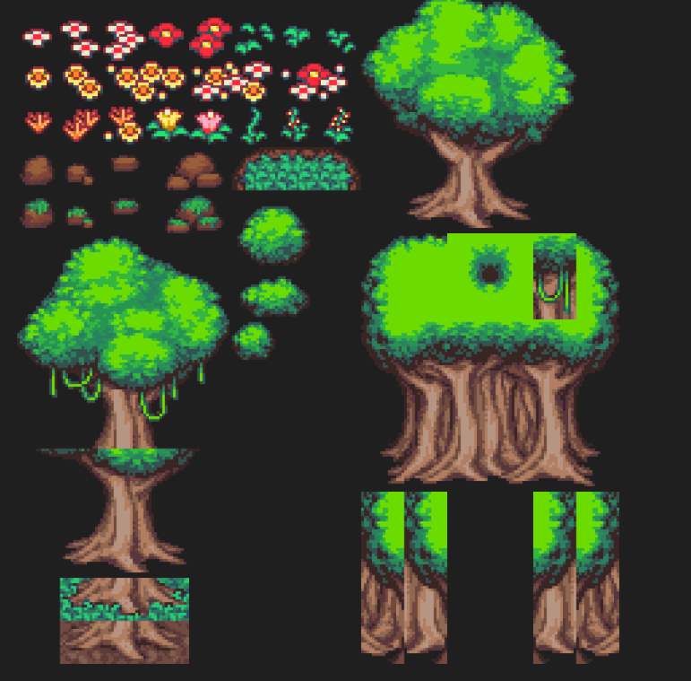
Задачи проекта
Карта и персонаж
Для отрисовки карты
использовался следующий тайлсет:

Slide 11
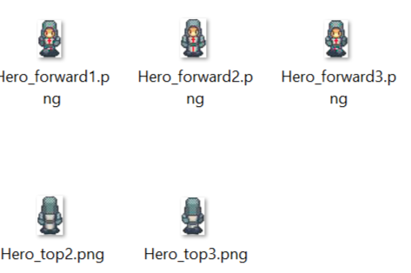
Задачи проекта
Карта и персонаж
Для отрисовки персонажа
использовались следующие спрайты:

Slide 12

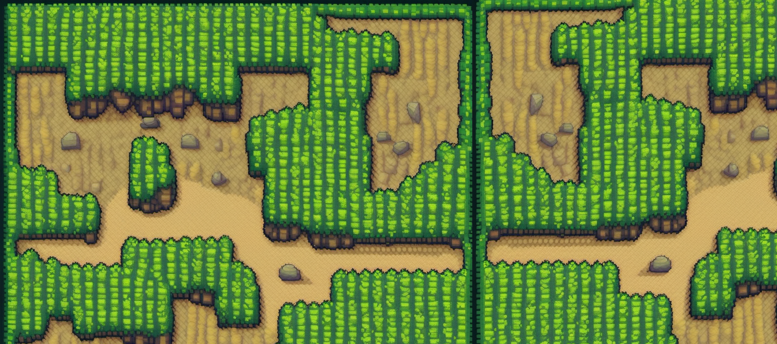
Задачи проекта
Бой
Поле боя:
Поле на котором происходит битва между отрядами игрока и отрядами противника.

Slide 13




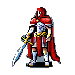
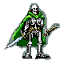
Задачи проекта
Бой
Юниты, которые присутствуют на поле боя и заклинания, которые может использовать игрок

Slide 14
Задачи проекта
Бой происходит против враждебных монстров, управляемых ии.

Slide 15



Используемые технологии
Pygame
sqlite3
Тайтлы
Спрайты

Slide 16

Проблемы при разработке
Недостаток времени
Отключение электричества у одного из участников
Скомпоновать все части кода
Трудности работы со спрайтами
Круговой импорт

Slide 17

Возможности доработки
Больше локаций
Больше разновидностей классов
Прокачка героя
Более проработанный сюжет

Slide 18


Самое время показать
работу нашей игры

Slide 19


Вопросы

Slide 20
Вывод
Несмотря на все трудности, мы остались довольны проделанной работой и хотели бы продолжить работать над игрой.

Slide 21
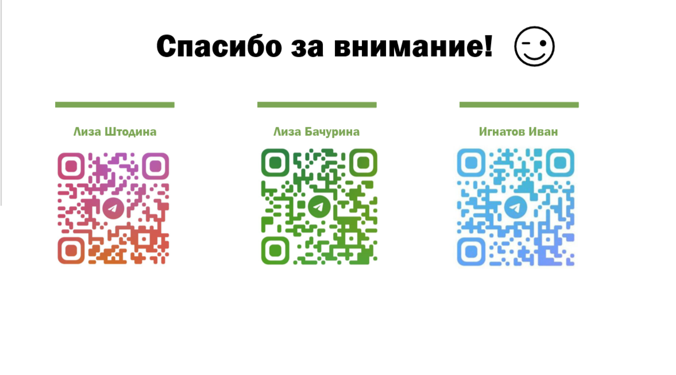
Спасибо

